Slide 1
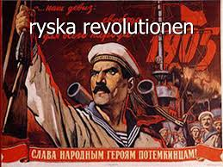
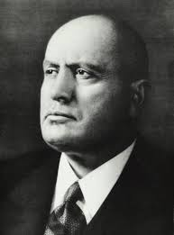
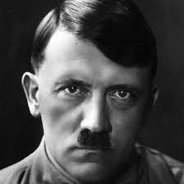
Mellankrigstiden
1919 - 1939

Slide 2
Ryska revolutionen
Bakgrund
Tsaren enväldig
Jordbruket ålderdomligt – liten produktion – hungersnöd
Jorden var orättvist fördelad
Bönderna livegna fram till 1861
Stort missnöje - REVOLUTION

Slide 3
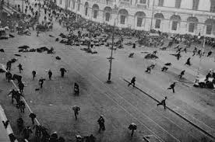
februarirevolutionen
Borglig, demokratisk revolution
Hungersnöd och demonstrationer 1917
26/2 demonstranter blir nedskjutna
27/2 soldaterna skjuter sina officerare istället
2/3 – tsar Nikolaj II abdikerar men fångas och mördas
Ryssland blir en REPUBLIK

Slide 4
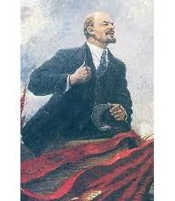
OKTOBERREVOLUTIONEN
Bolsjevikernas revolution
Ryssland gick mot att bli en demokratisk stat som i väst
Lenin m fl ville annat – revolutionen fortsätter
24-25/10 övertar bolsjevikerna makten i landet
Vid fria val får bolsjevikerna bara 25% av rösterna

Slide 5
Oktoberrevolutionen sid 2
Bolsjevikernas diktatur upprättas
Bolsjevikerna vann krig mot västländerna
SOVJETUNIONEN

Slide 6
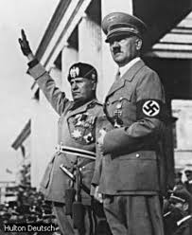
fascismen
Stort missnöje i Italien efter 1:a världskriget
Fruktan för en kommunistisk revolution
Fascistpartiet bildas i mars 1919 – svartskjortor
Ledare var Benito Mussolini
Fascisterna används i kampen mot kommunisterna
Hösten 1922 gör fascisterna en statskupp
Mussolini blev ”il Duce” – ledaren
http://www.youtube.com/watch?v=uPWNwtDsrQo

Slide 7
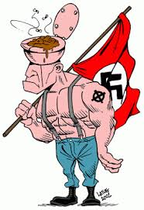
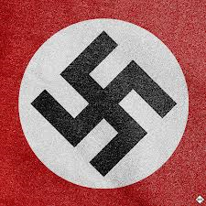
nazismen
Bildades i München i mars 1919
Ledare – ”Führer” – blev Adolf Hitler
I november 1923 försökte nazisterna ta makten
Försöket misslyckades – Hitler i fängelse i 5 år
Benådad efter 5 månader – skrev ”Mein Kampf”
Nazisterna bortglömda

Slide 8
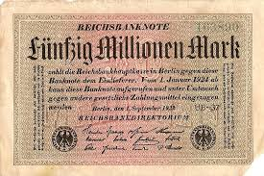
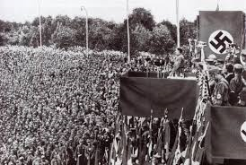
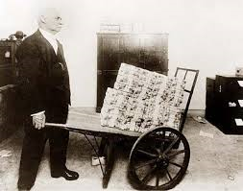
Nazismen sid 2
1930 kommer nazistpartiet i riksdagen
1932 – största partiet i Tyskland
1933 – blir Hitler rikskansler
1933 – Tyskland blir en diktatur – Fullmaktslagen

Slide 9
Nazismen sid 3
Vad händer i Tyskland?
Alla politiska partier förbjud
Fackföreningar förbjuds
Militär upprustning
1935 – allmän värnplikt
Arbetslösheten försvinner
Judeförföljerser
Landvinningar
http://www.youtube.com/watch?v=EV9kyocogKo

Slide 10
Hur lyckas Hitler övertyga tyskarna att nazismen var den rätta vägen?
Propagandan – Det nazisiska budskapet kom fram överallt. Radion viktig. Det var särskilt tre saker som upprepades i talen: a) orättvisorna i Versaillesfreden b) Den judiska rasen, liksom slaver och mörkhyade, var underlägsna den germanska c) Kommunismen var ett hot mot mänskligheten
Den ekonomiska krisen
Missnöjet med Versaillesfreden
Rädslan för kommunisterna
Den svaga demokratin – partisplittring i Tyskland
Hitler som person

